Slide 1
Инструменты
и
приспособления

Slide 2
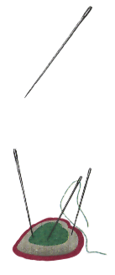
Иголка Иглы должны быть острыми, неломкими, хорошо отполированными, с широким ушком. Иглы различают по диаметру (толщине) и длине по номерам от № 1 до №12. Иглы подбирают в зависимости от вида изделия и обрабатываемой ткани.

Slide 3
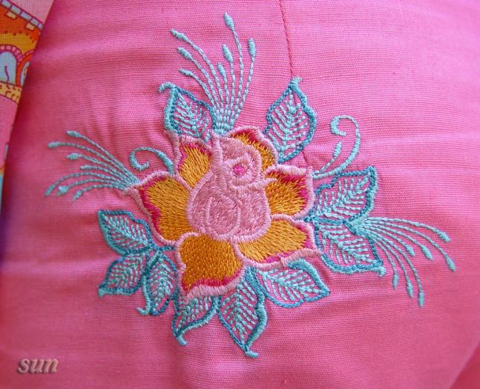
Ткань
Для вышивки берется
канва или хлопчатобумажное
полотно .

Slide 4
Напёрсток
предназначается для предохранения пальца от укола при проталкивании иглы в ткань. Его надевают на средний палец правой руки. Величина напёрстка должна точно соответствовать толщине пальца.

Slide 5
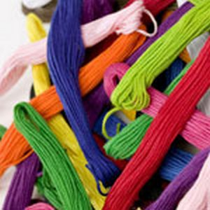
Нитки
Для вышивки используют
нитки мулине. Они бывают
хлопчатобумажные, акриловые
(шерстяные), шелковые.

Slide 6
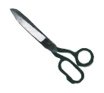
Ножницы
используют для раскроя тканей, обрезки ниток. Ножницы, применяемые в швейном производстве, имеют восемь номеров.

Slide 7
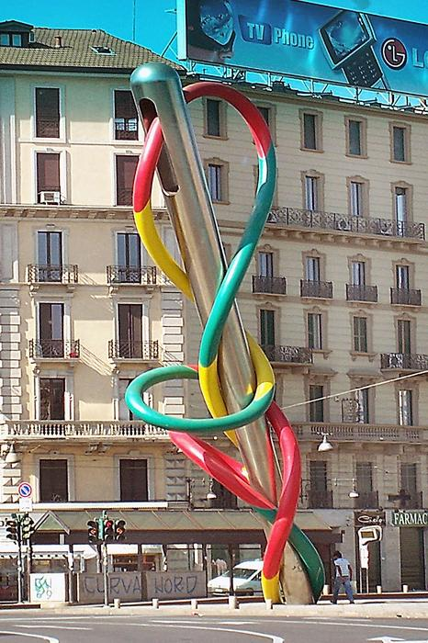
Памятник иголке в пуговице в Нью-Йорке, США
Памятник иголке с ниткой в Милане,
Италия

Slide 8
Памятник напёрстку в Торонто, Канада

Slide 9
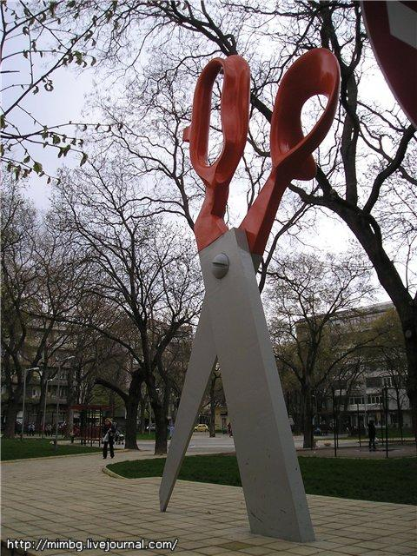
Памятник ножницам в Миассе, Россия

Slide 10
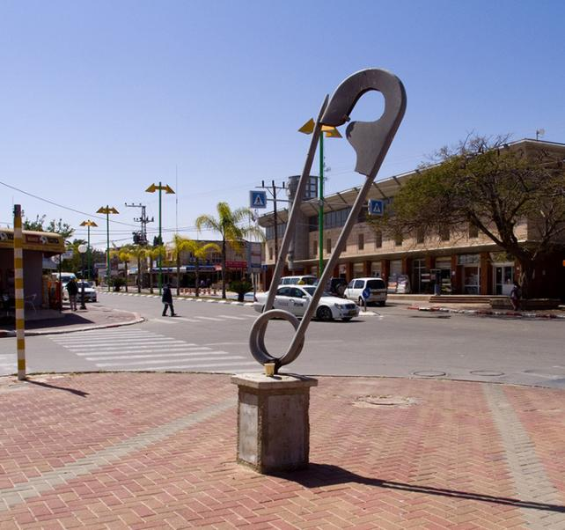
Памятник булавке в Глазго, Великобритания
Памятник булавке
в г. Офаким, Израиль

Slide 11
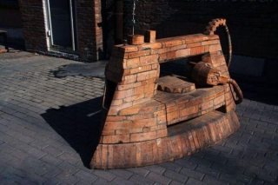
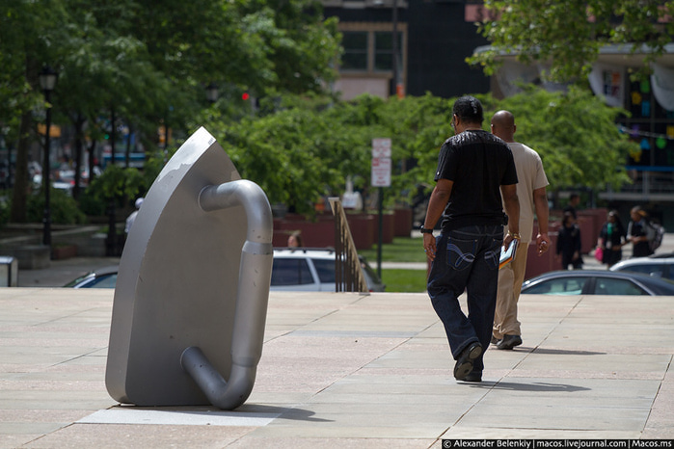
Памятник утюгу в г. Ашвиль, Северная Королина, США

Slide 12
Правила безопасности
1.Иглы хранить в подушечке или игольнице, обвив их ниткой.
2.Во время работы иголки вкалывать в подушечку, нельзя брать иголку в рот, не вкалывать в одежду, мягкие предметы, не оставлять иголку в изделии.

Slide 13
3. Ножницы хранить в определен-ном месте.
4. Класть ножницы сомкнутыми лезвиями от работающего; передавать кольцами вперед.
5. Не оставлять ножницы в раскрытом виде.
6. Использовать ножницы только по назначению

Slide 14
Шов "вперед иголку"

Slide 15
Шов "за иголку"

Slide 16
Тамбурный шов

Slide 17
Шов «козлик»

Slide 18
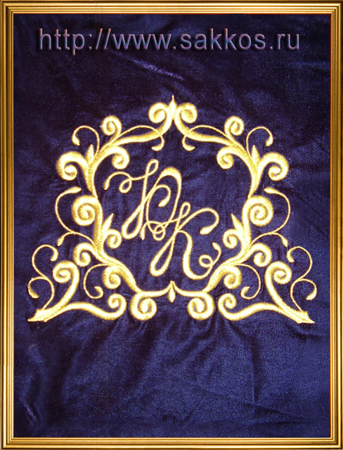
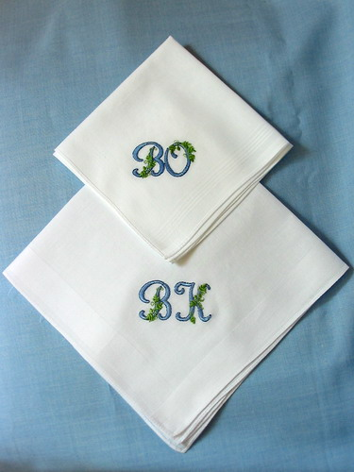
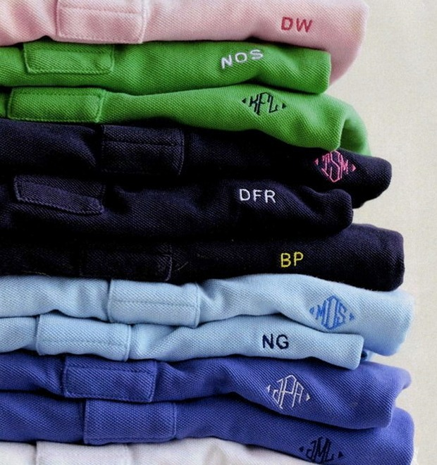
Монограмма

Slide 19
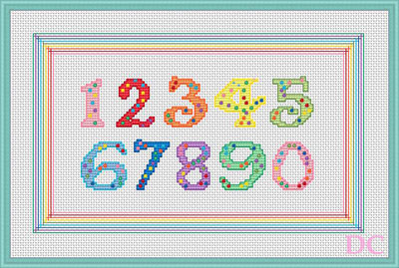
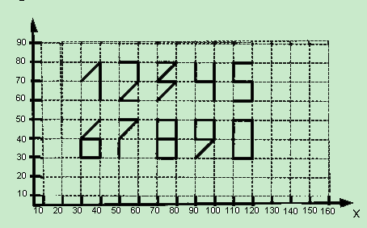

Slide 20
ПРАКТИЧЕСКАЯ РАБОТА
Форма организации познавательной деятельности учащихся: работа в группах.
ВЫПОЛНИТЬ ОБРАЗЦЫ РУЧНЫХ ШВОВ

